Slide 1
计算机网络 与 肿瘤治疗
Computer Networks and Oncology Treatment
23 工科试验班 王一诺

Slide 2
目录
01
02
03
04
引言
计算机网络在肿瘤研究中的应用
案例：肿瘤的预测性AI
未来展望

Slide 3
引言
01

Slide 4


计算机网络的应用是肿瘤治疗的趋势
肿瘤治疗所面临的困难：
一、肿瘤本身的复杂性和多样性
二、技术层面的困难：精准医疗在肿瘤治疗中的实践受到技术水平的限制
三、资源层面的困难：数据获取和共享困难；医疗资源分布不均
四、经济层面的困难
计算机网络的优势：
1. 数据处理与传输的高效性
2. 远程医疗与协作的便捷性
3. 精准医疗与个性化治疗的实现
4. 医疗资源的共享与优化
综上所述，肿瘤治疗的计算机网络化是必然的趋势。它不仅可以提高数据处理和传输的效率，还可以实现远程医疗与协作、精准医疗与个性化治疗以及医疗资源的共享与优化。这些优势将有助于推动肿瘤治疗领域的创新和发展，为患者带来更好的治疗效果和生存质量。

Slide 5
计算机网络在肿瘤研究中的应用
02

Slide 6
在癌症治疗领域，肿瘤计算机网络的应用主要体现在以下几个方面：
数据收集与传输
远程医疗与协作
计算机网络能够高效地收集和传输肿瘤患者的健康信息，包括基因组数据、影像学数据、病理学数据等。这些数据对于制定精准的治疗方案至关重要。
例如，通过使用导管、移动设备或体外诊断设备，医生可以实时收集患者的肿瘤相关数据，并通过网络迅速传输给医疗团队进行分析和决策。
计算机网络使得远程医疗成为可能，医生可以通过网络进行远程会诊、手术指导等，为肿瘤患者提供更广泛的医疗资源和专家支持。
例如，通过视频会议系统，肿瘤专家可以与患者或其他医生进行远程交流，讨论治疗方案，共同制定个性化的治疗计划。
云计算与大数据分析
肿瘤计算机网络
云计算技术为肿瘤数据的存储、处理和分析提供了强大的支持。通过云计算平台，医疗团队可以访问海量的肿瘤数据，并利用先进的大数据分析工具进行数据挖掘和模式识别。
例如，深度学习技术，尤其是卷积神经网络（CNN），已被广泛应用于癌症图像分类和诊断中，提高了诊断的准确性和效率。
预测性AI与诊断
人工智能（AI）在肿瘤学诊断中的应用越来越广泛。基于患者的高维度数据（如EHR、影像学数据、基因组数据等），预测性AI工具可以学习训练数据中的模式，以预测新场景下的结果。
例如，AI技术已能通过学习大量图像数据，在皮肤癌和乳腺癌的诊断中达到甚至超过专业医生的诊断准确性。
计算机虚拟肿瘤技术
计算机“虚拟肿瘤”技术通过模拟肿瘤的生长和扩散过程，帮助研究人员测试不同治疗方案的效果。这有助于为患者制定更加个性化和有效的治疗计划。

Slide 7
肿瘤的预测性AI
03

Slide 8
肿瘤的预测性AI
治疗监测和预后评估 06
01 影像诊断
深度学习算法能够对医学影像进行准确的分析和解读，帮助医生更精确地诊断肿瘤。例如，在CT、MRI和X射线等影像中，AI可以检测和定位肿瘤，评估其大小、形状和位置，以及判断其恶性程度。
AI可以利用大数据和机器学习算法，监测患者的治疗进展和预测预后结果。通过分析患者的临床数据、影像数据和基因组学信息，AI能够提供个性化的治疗监测和预后评估，帮助医生调整治疗方案和预测疾病进展。
药物研发 05
AI应用
02 高风险筛查
在药物研发领域，AI可以加速药物的筛选过程。通过深度学习和数据挖掘技术，AI可以分析海量的药物数据和基因组学信息，发现新的药物靶点和潜在的抗肿瘤药物，并预测药物的疗效和副作用。
利用机器学习算法，AI可以识别高风险人群，辅助医生进行早期肿瘤筛查和预测。通过分析病例数据、基因组学信息、生活方式等多个因素，AI能够确定患者是否需要进一步的检查和监测。
治疗规划 04
03 肿瘤起源预测
AI能够根据患者的个体化数据和大数据分析，为医生提供治疗规划和决策支持。例如，通过分析肿瘤的特征和患者的临床信息，AI可以预测不同治疗方法的疗效和副作用，并推荐最佳的治疗方案。
对于原发灶不明癌（CUP），AI模型如TORCH和OncoNPC能够通过分析细胞学或基因组数据，预测肿瘤的主要系统起源。这些模型在多个测试集中取得了稳健的诊断和预测结果，甚至超过了人类病理学专家的准确性。

Slide 9
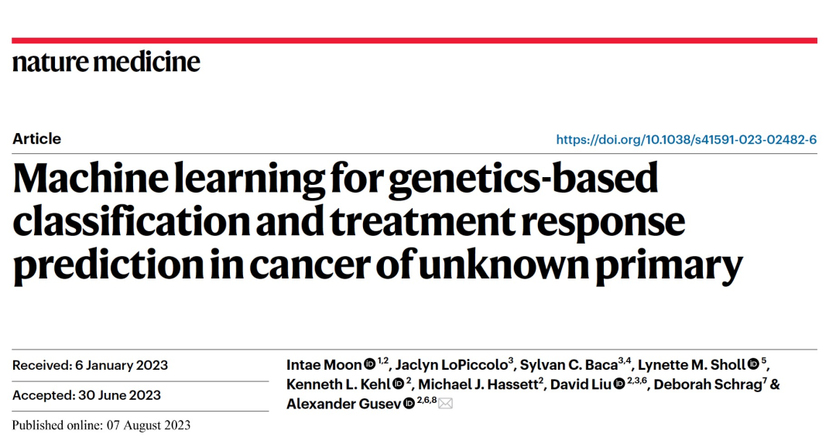
肿瘤NGS基础的原发癌类型分类器（OncoNPC）
原发部位未知癌症（Cancer of unknown primary，CUP）
原发部位未知癌症（Cancer of unknown primary，CUP）是一种无法追溯到其原发部位的癌症，占所有癌症的3-5％。CUP缺乏已建立的靶向治疗方法，导致普遍预后不佳。麻省理工学院（MIT）和美国哈佛大学医学院附属丹娜法伯癌症研究院的研究人员联合开发出了OncoNPC模型，这是一个基于机器学习的分类器，使用来自三个机构的22种癌症类型中的36,445个肿瘤的定向次世代测序（NGS）数据进行训练。肿瘤NGS基础的原发癌类型分类器（OncoNPC）在保留的肿瘤样本上取得了加权F1分数为0.942的高置信度预测（≥ 0.9）。
OncoNPC，是一个基于多中心目标面板测序数据训练的分子癌症类型分类器。OncoNPC使用体细胞变异，包括突变（单核苷酸变异（SNVs）和插入/缺失突变），突变标记、拷贝数变异（CNAs）以及测序时的患者年龄和性别等特征，使用XGBoost算法进行癌症类型预测。OncoNPC在包括来自Dana-Farber癌症研究所（DFCI）、Memorial Sloan Kettering（MSK）癌症中心和Vanderbilt-Ingram癌症中心（VICC）的22种已知癌症类型的29,176个原发肿瘤和转移肿瘤样本的处理数据上进行了训练和验证。在所有22种癌症类型中，OncoNPC在测试样本上实现了0.784的加权F1分数，其中包括7,289个肿瘤样本（加权精度和召回率分别为0.789和0.791）。在13个癌症组中（根据部位和治疗选择分组；表1），OncoNPC实现了0.806的整体加权F1分数（加权精度和召回率分别为0.810和0.809）。尽管癌症类型之间存在明显的类别不平衡，OncoNPC在癌症类型（图2a）和癌症组（图2b）之间展现出良好的平衡精度。

Slide 10
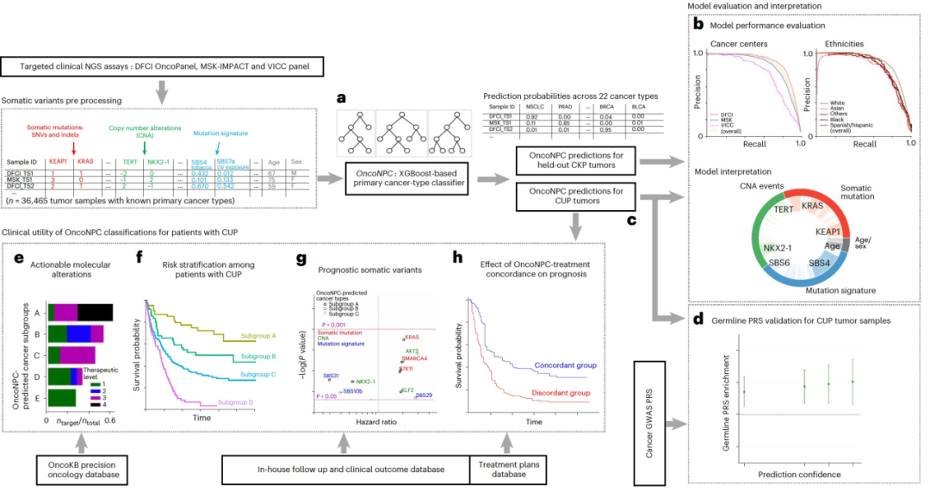
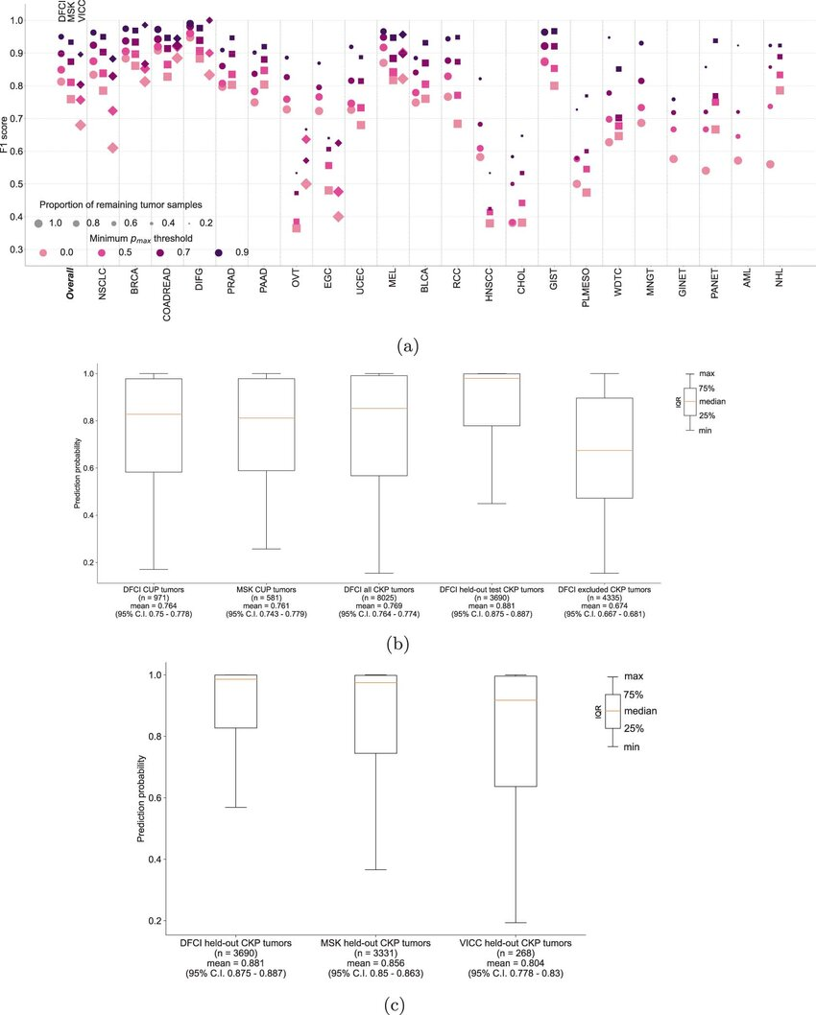
基本流程
数据输入：OncoNPC模型接收的主要数据是患者的肿瘤基因测序数据，这些数据包括约400个基因的遗传序列。除了基因测序数据外，模型还会考虑患者测序时的年龄和性别等临床信息。
模型预测：对于新的患者样本，模型会接收其基因测序数据和临床信息作为输入。然后会利用训练过程中学到的知识和规则,对这些输入数据进行处理和分析，最终输出一个预测结果，即该患者癌症的可能起源位置。
1
4
数据预处理：在模型训练之前，输入的基因测序数据会经过一系列的预处理步骤，包括数据的清洗、归一化、特征提取等，以确保数据的质量和一致性。
预测结果评估：预测结果会经过一系列评估步骤，以确保其准确性和可靠性。这些评估步骤包括将预测结果与真实的癌症起源位置进行对比，计算准确率、召回率、F1值等指标，以评估模型的性能。
2
5
模型训练：OncoNPC模型是基于大量的已知原发肿瘤患者的医疗记录进行训练的。训练过程中，模型会学习如何从基因测序数据中提取出与癌症起源相关的信息，并构建出一个能够准确预测癌症起源的模型。
模型优化：随着新的数据和知识的不断积累，OncoNPC模型会进行定期的优化和更新,以提高其预测准确率和临床应用价值。这些优化和更新可能包括添加新的特征、改进模型算法、扩大训练数据集等。
3
6

Slide 11
展望
04

Slide 12
优势和限制
便利和快捷、依托于大数据的准确性，依托于机器学习的成长性、分析和预测的精确
技术和设备成本、数据隐私和安全问题、监管和规范问题、算法的局限性和不可解释性
计算机网络在肿瘤治疗中具有显著的优势，但也存在一些限制。为了充分发挥其潜力并解决存在的问题，需要继续加强技术研发、完善监管体系、提高医疗团队的专业素养等方面的工作。

Slide 13
THANK YOU
王一诺

